Slide 1
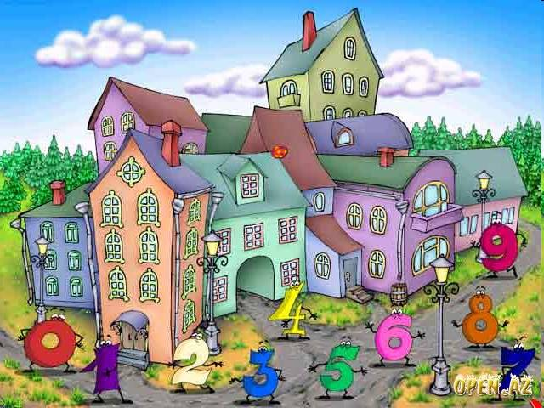
ч
и
с
л
о
и
ц
а
ы
р
ф

Slide 2


СКОЛЬКО ?

Slide 3





ПОСЧИТАЙ!

Slide 4
ПОСЧИТАЙ!

Slide 5
6
8
5
7
4

Slide 6
ПОИГРАЕМ ?!
КАКАЯ ЦИФРА ПРОПАЛА?

Slide 7


Назови соседей числа
4
1
2
3
4
5
6
7
8
9
10

Slide 8







СРАВНИ!

Slide 9


А вот это – цифра пять! До пяти легко считать. Каждый пальчик подержи, Цифру пальчиком скажи.
1 2 3 4 5

Slide 10

На лошадку посмотри,
Цифру 5 сейчас найди
5

Slide 11




Slide 12

5
2
3

Slide 13

5
1
4
5 = 1 + 4
5 = 2 + 3
2
3

Slide 14



Состав числа
5
1
4
2
3
2
3
4
1

Slide 15
